Slide 1
게임기획서
문선미

Slide 2
1 게임 개요 2 게임 컨셉 3 게임 설명
4 순서도

Slide 3
게임 개요
제목 : 달려라 버섯마을.
소재 : 이상한 나라의 앨리스, Dragon Land
플랫폼 : 모바일게임

Slide 4
게임 컨셉
Dragon Land 모방 게임.
코인을 먹으면서 장애물을 피해
목표 지점까지 달리자.
맵 구성이나 캐릭터는 다른 캐릭터를 사용.

Slide 5
게임 컨셉
Object
좌우 위아래로 움직이는 판,
밟으면 부서지는 판
스프링
나무상자(부수면 아이템이 나온다. 포션, 보석)
몬스터(위에서 밟으면 코인을 줌. 나머지 방향에서 부딧히면 HP가 깎인다.)
가시 (닿으면 HP가 깎인다.)
불 (닿으면 HP가 깎인다.)

Slide 6
게임 설명
구현 목표
로비, 살아남기, 메인게임(에피소드 2까지), 상점, 랭킹 등을 구현.

Slide 7
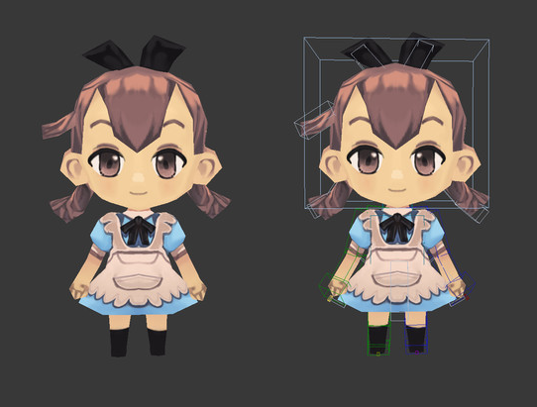
게임 설명
Case1 : 캐릭터

Slide 8
게임 설명
Case1 : 캐릭터
주인공 1명으로 스킬을 다양화 한다.
기본스킬 : 2단 점프
특수 스킬 : 화염방사, 데쉬, 벽돌 부수기….

Slide 9
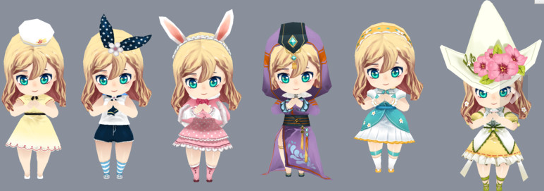
게임 설명
Case2 : 캐릭터

Slide 10
게임 설명
Case2 : 캐릭터
캐릭터가 여러명인 경우
각 캐릭터 마다 특수 스킬(화염방사, 데쉬)을 장착한다.

Slide 11
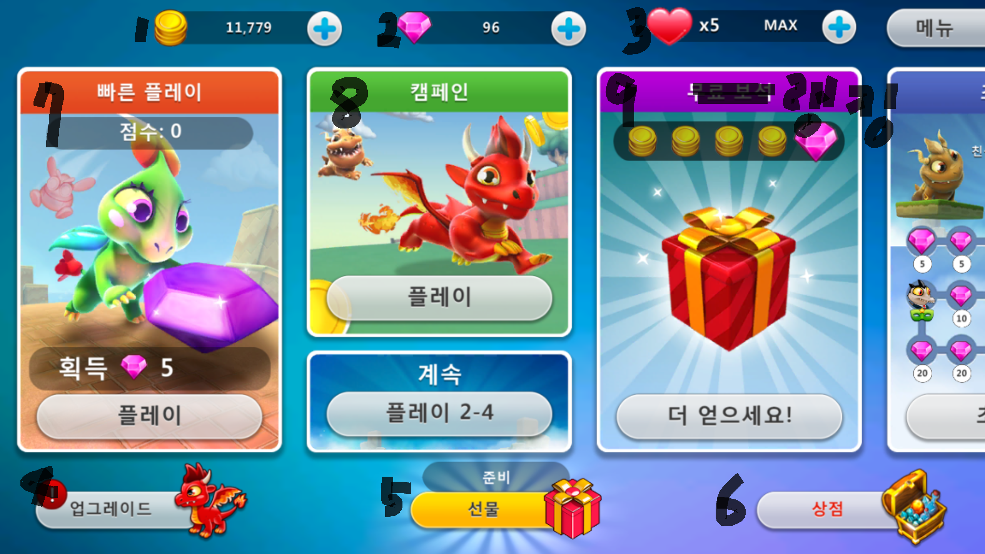
게임 설명

Slide 12
게임 설명
로비
코인 : 플레이 하면서 모은 코인을 표시
보석 : 맵에 숩겨진 보석을 찾거나 살아남기의 보상 혹은 선물로 얻을 수 있다.
하트 : 게임에 도전할 수 있는 횟수를 표시
업그레이드 : 캐릭터를 동전을 통해 업그레이드 할 수 있다.
선물 : 4시간에 한번씩 동전과 포션 보석을 준다.
상점 : 부스터와 포션을 살 수 있다.
살아남기 : 살아남기 버전의 게임을 시작할 수 있다.
메인게임 : 메인게임의 지도로 들어 갈 수 있다.
랭킹 : 자신의 랭킹을 확인.

Slide 13
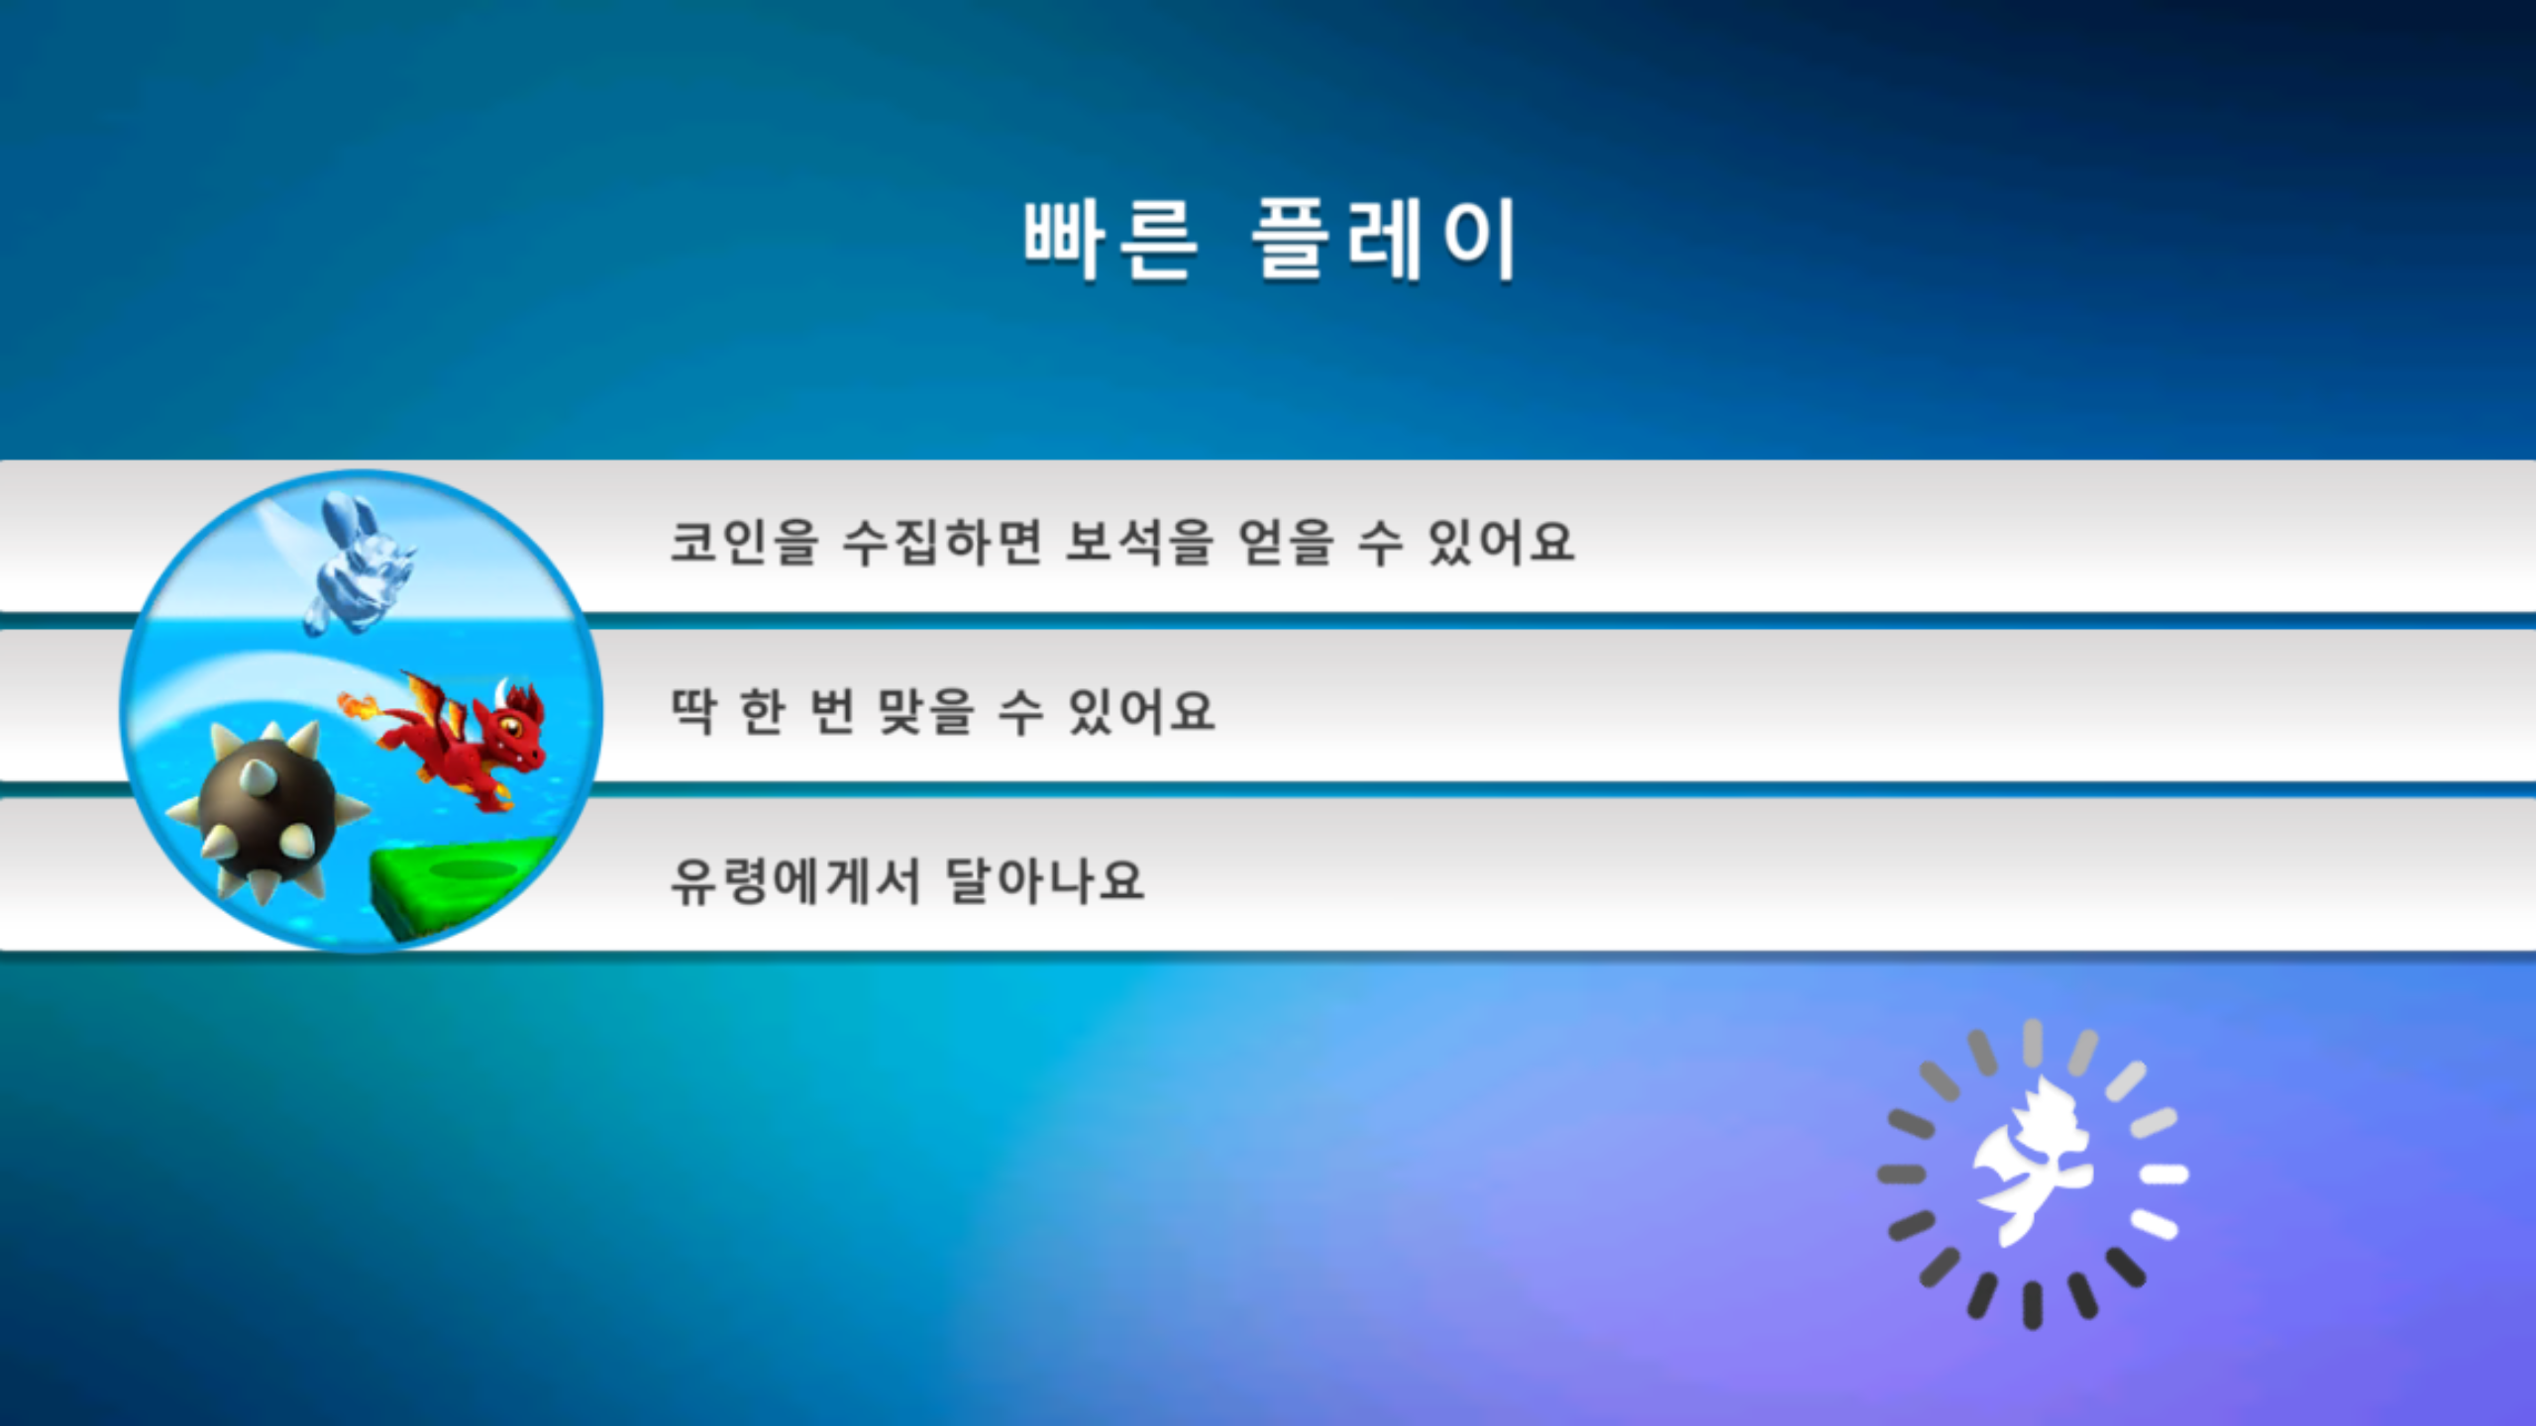
게임 설명
살아남기를 선택하면 안내를 보여주고 게임에 들어간다.

Slide 14
게임 설명
살아남기
목숨하나로 유령을 피해 코인을 많이 모으며 목표지점 까지 가는 게임.
10개 정도 맵을 만들어서 시작할 때마다
랜덤으로 선택되게 한다.
코인의 개수에 따라 코인이나 보석 등의 보상이 있다.

Slide 15
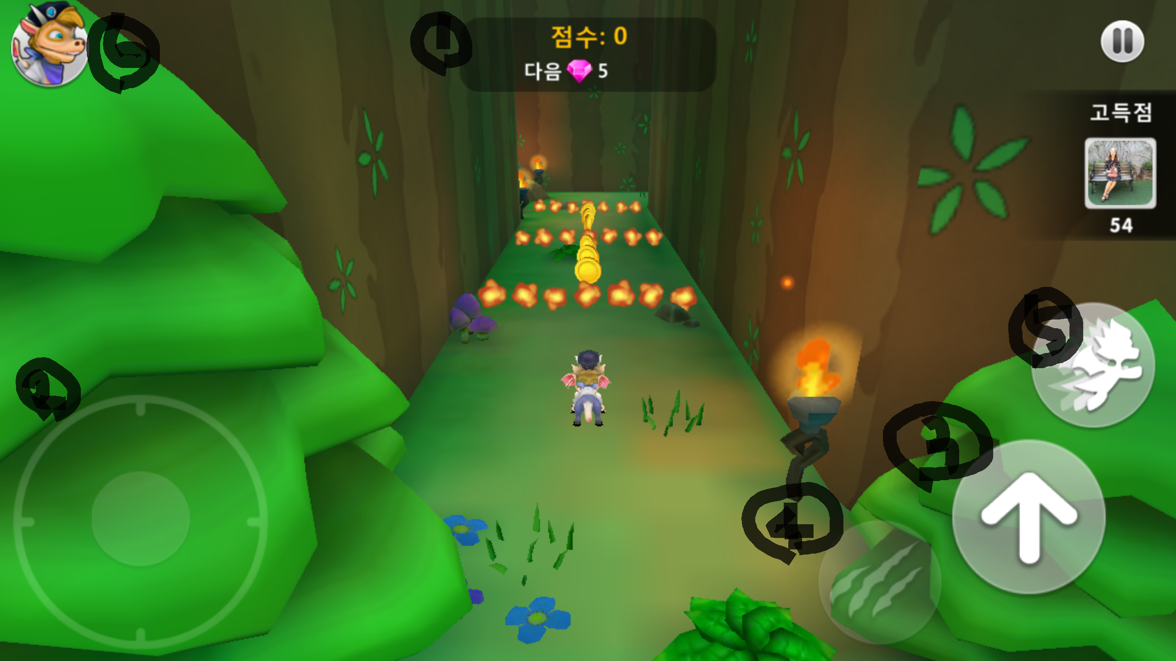
게임 설명

Slide 16
게임 설명
살아남기
1 플레이 하면서 획득한 동전을 표시한다.
2 방향과 움직임을 컨트롤하는 UI
3 점프 UI
4 스킬 UI 스킬 부스터를 획득하거나 상점에서 구매한 부스터를 사용하면 활성화 된다.
5 플레이어의 고유 스킬
6 플레이어 표시

Slide 17
게임 설명
살아남기 보상
5 포인트 동전 870
25 포인트 보석 1
50 포인트 동전 870
75 포인트 보석 1
100 포인트 동전 870
150 포인트 보석 1
200 포인트 동전 870
300 포인트 보석 1
400 포인트 동전 870
500 포인트 보석 1

Slide 18
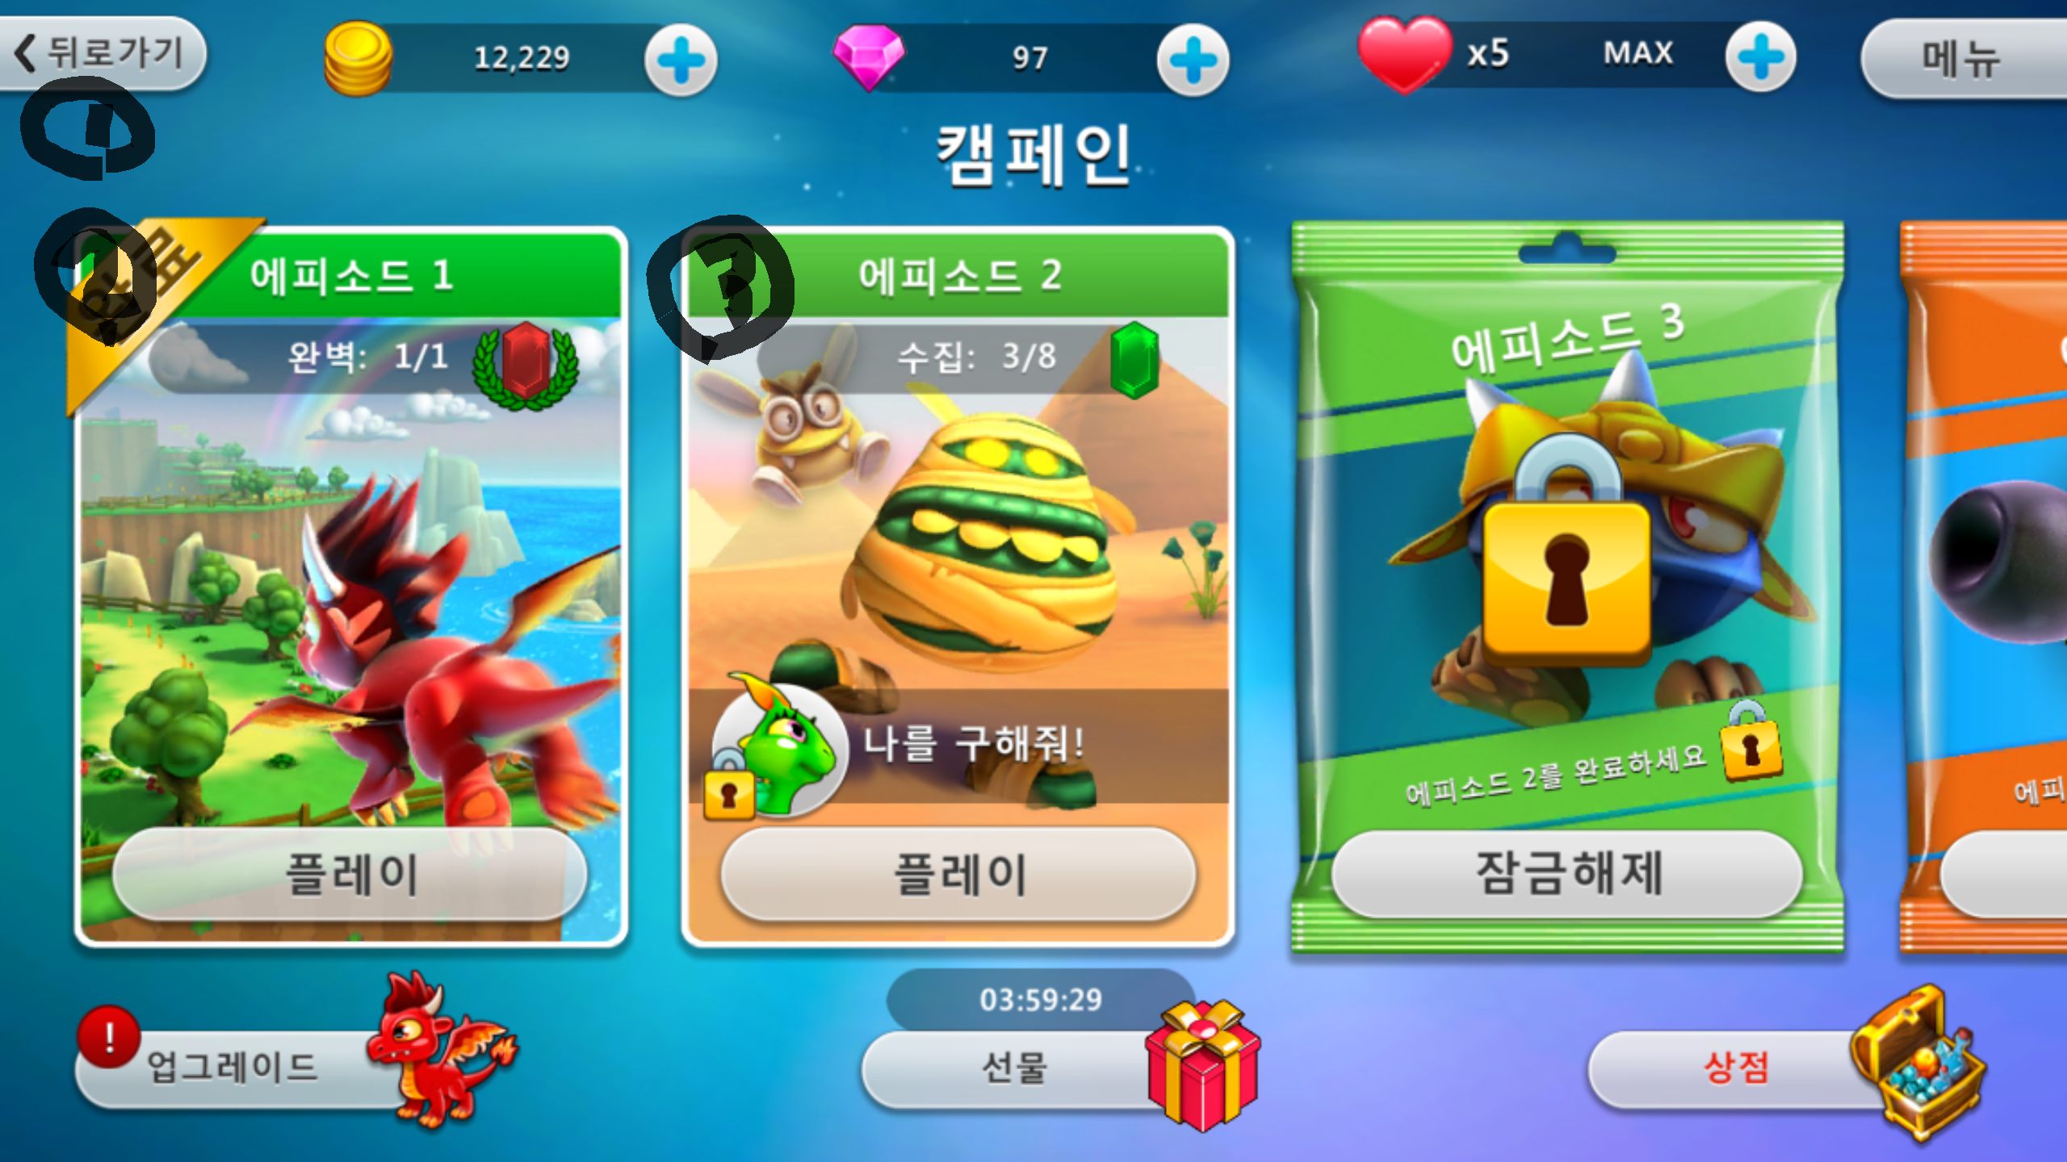
게임 설명

Slide 19
게임 설명
메인게임
1 뒤로가기 버튼을 누르면 로비화면으로 돌아간다.
2. 에피소드 1과 에피소드 2를 선택할 수 있다.

Slide 20
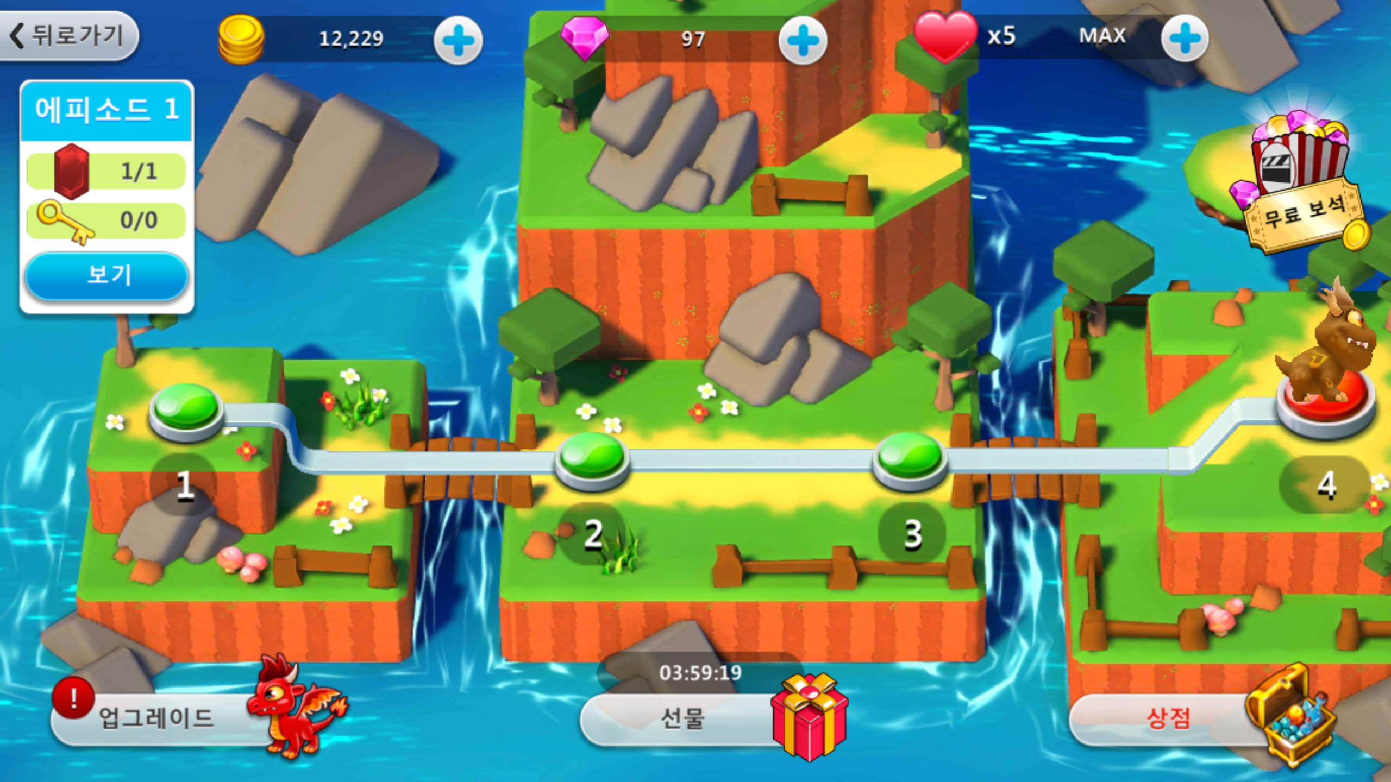
게임 설명

Slide 21
게임 설명
메인게임(에피소드 1)
1 에피소드 1버튼을 누르면 지도가 나와서 현재 플레이 하는 맵의 스테이지를 표시해 준다.
2 지도에서 스테이지를 선택하게 하고,
에피소드1의 스테이지는 4개로 구성한다.
3 에피소드 1에서는 스프링과 나무상자 몬스터만 등장 시킨다.

Slide 22
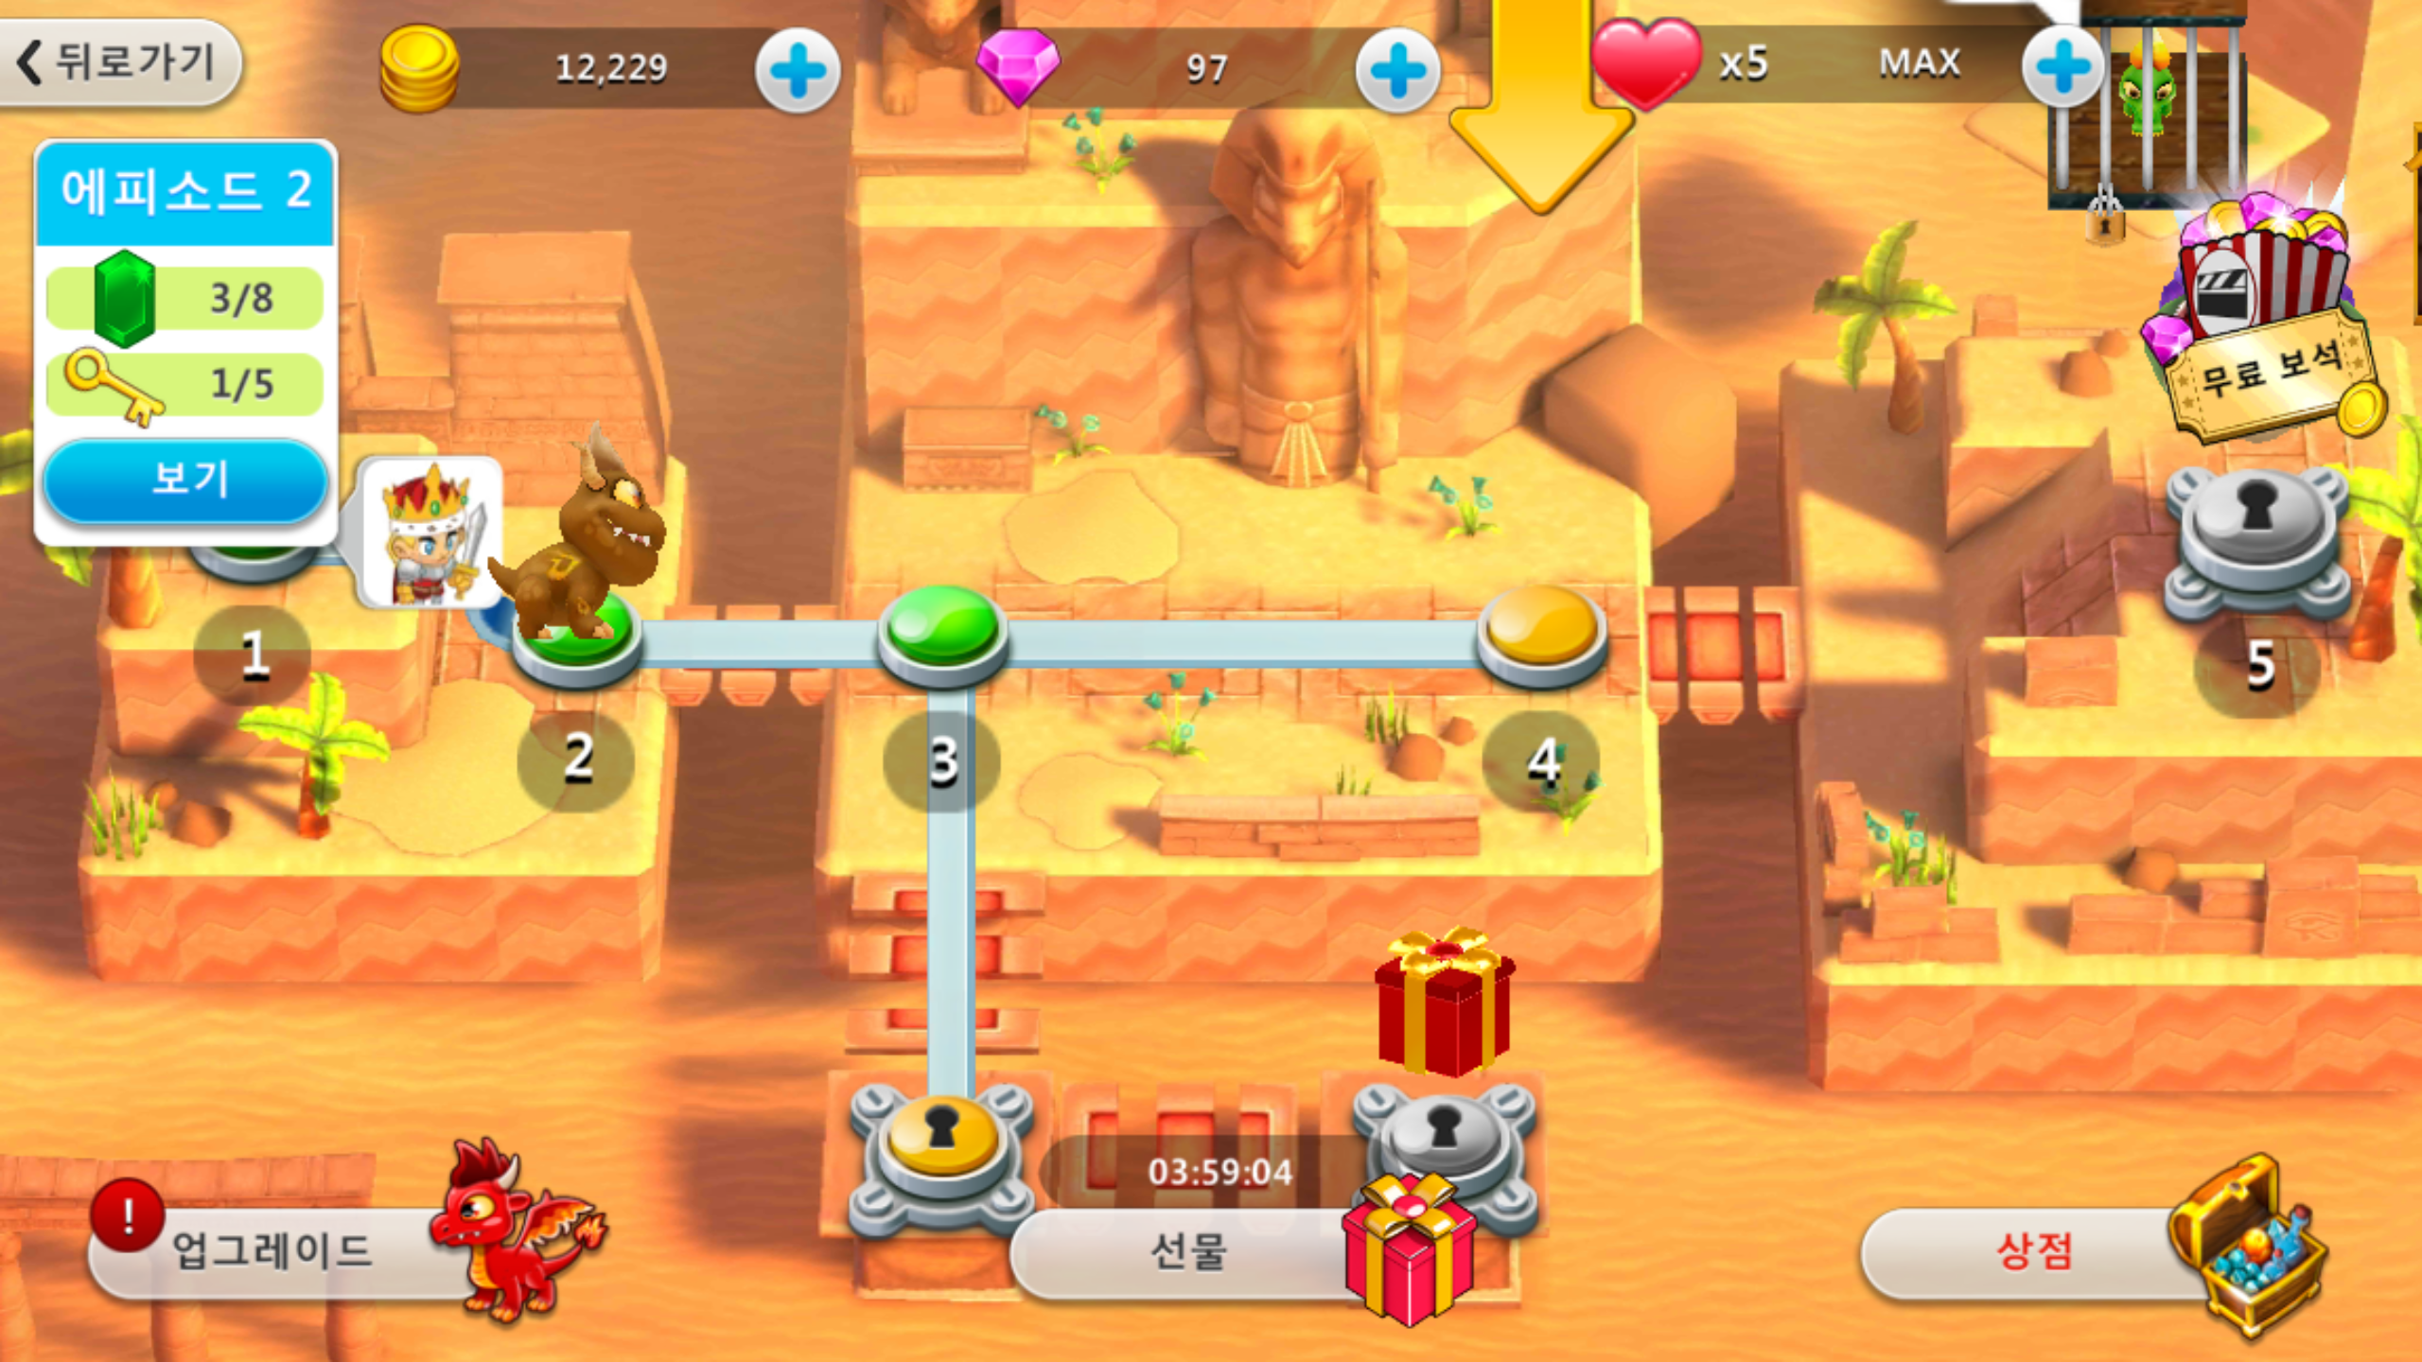
게임 설명

Slide 23
게임 설명
메인게임(에피소드 2)
지도에서 스테이지를 선택하게 하고,
에피소드2의 스테이지는 5개로 구성한다.
나무판들을 등장시켜서 난이도를 높이자.

Slide 24
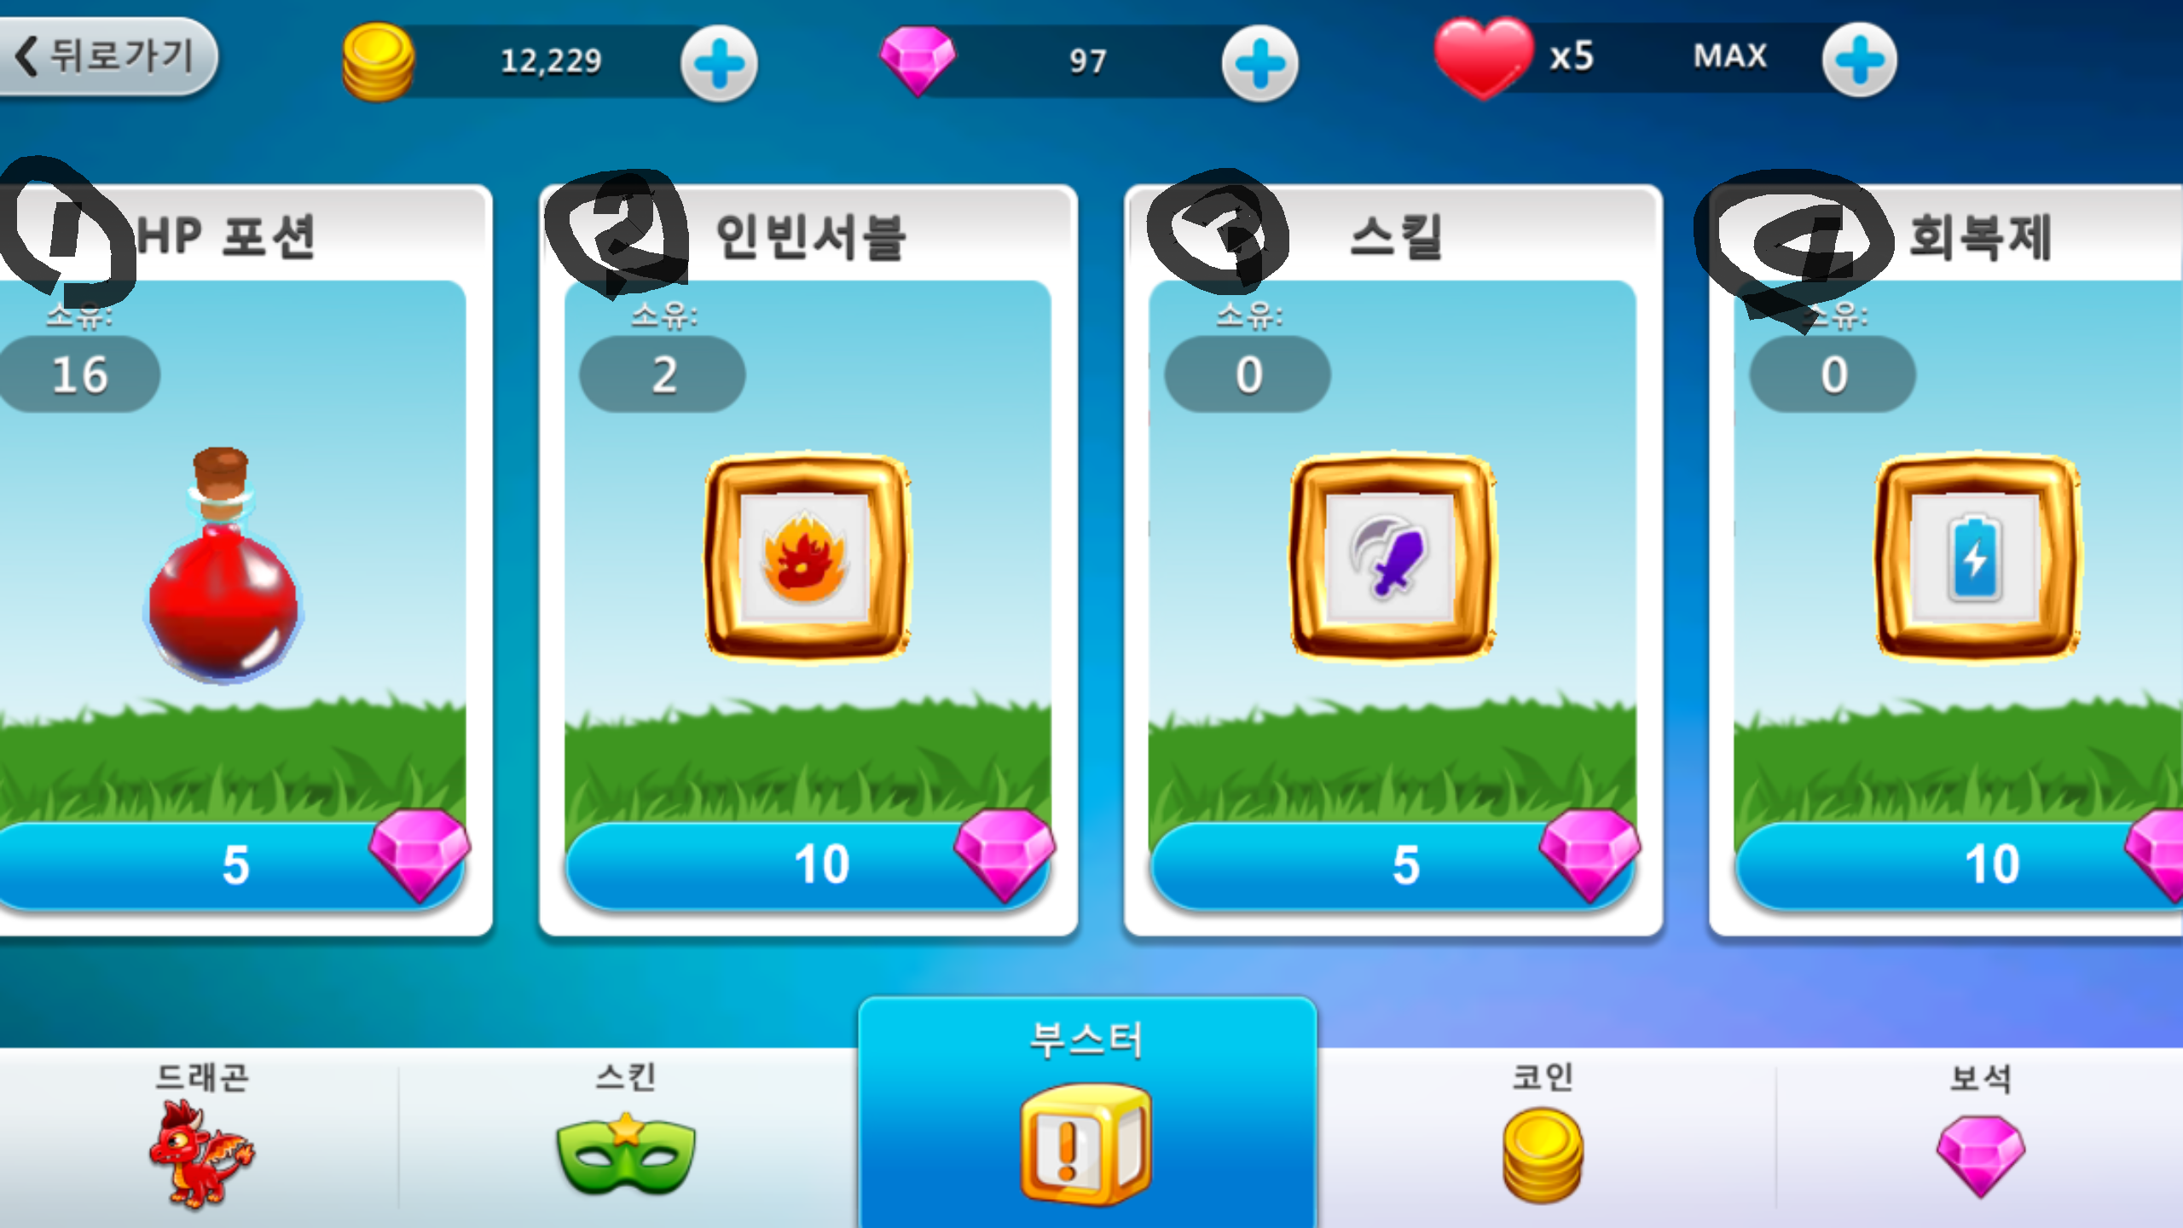
게임 설명

Slide 25
게임 설명
상점
1 포션 : 체력을 30 올려준다. (보석 5)
2 인빈서블 : 무적상태가 된다. (보석 10)
3 스킬 : 플레이어의 특정 스킬을 활성화 한다.
부스터 하나당 5번 스킬 5번
사용(보석5)
4 회복제 : 마나를 회복시킨다. 10동안 회복.

Slide 26
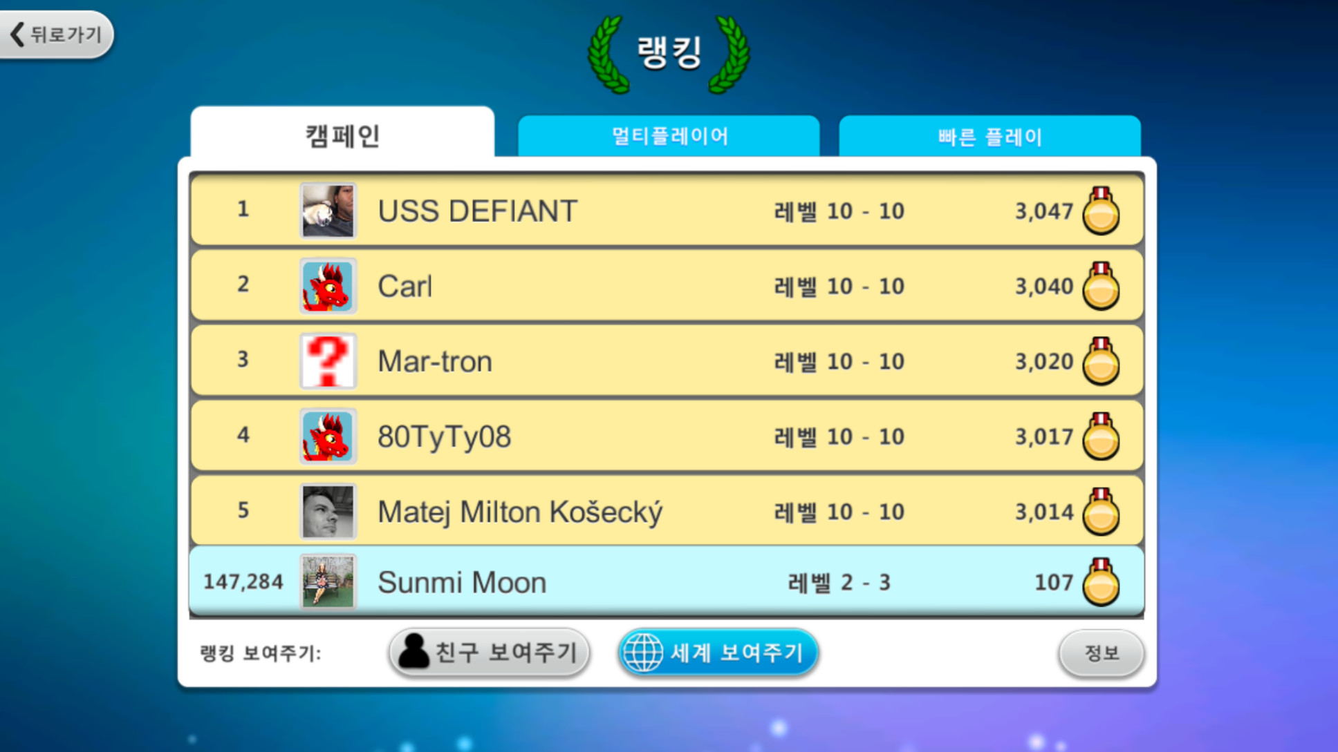
게임 설명

Slide 27
게임 설명
랭킹 시스템
메인게임의 경우 완료된 노드당 10, 플레이어 레벨 2, 수집된 아이템(열쇠, 보석)1포인트로 합계를 내서 순위를 나눈다.
빠른플레이는 모은 코인의 수에 따라 랭킹을 나눈다.

Slide 28
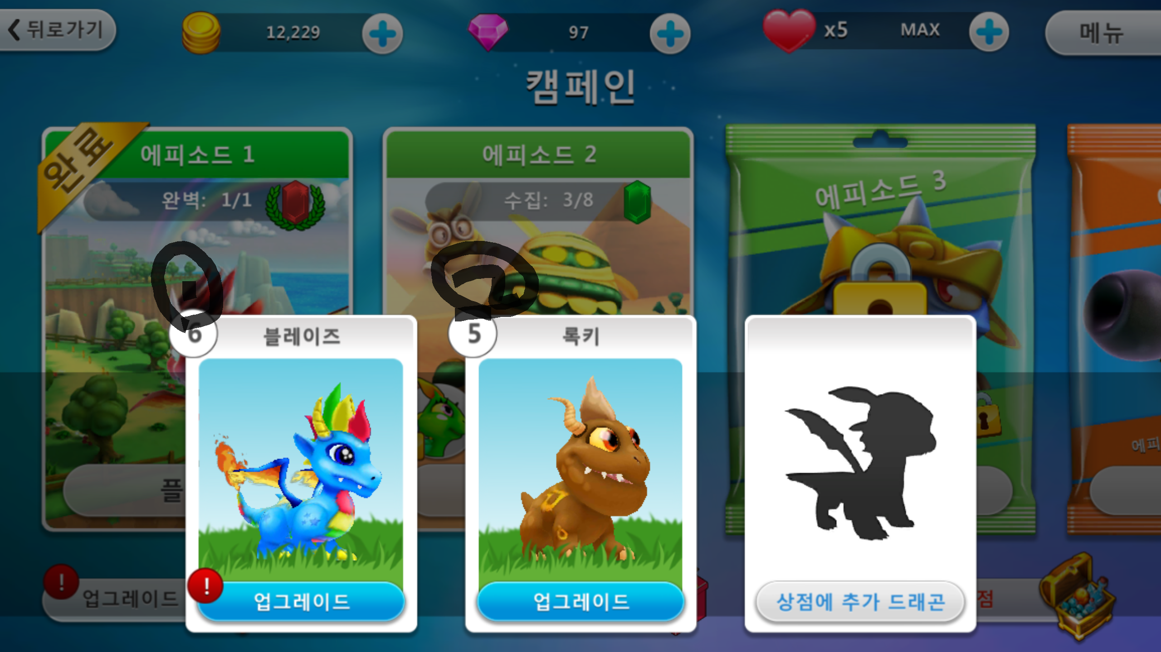
게임 설명

Slide 29
게임 설명
업그레이드
업그레이드 할 캐릭터를 선택한다.

Slide 30
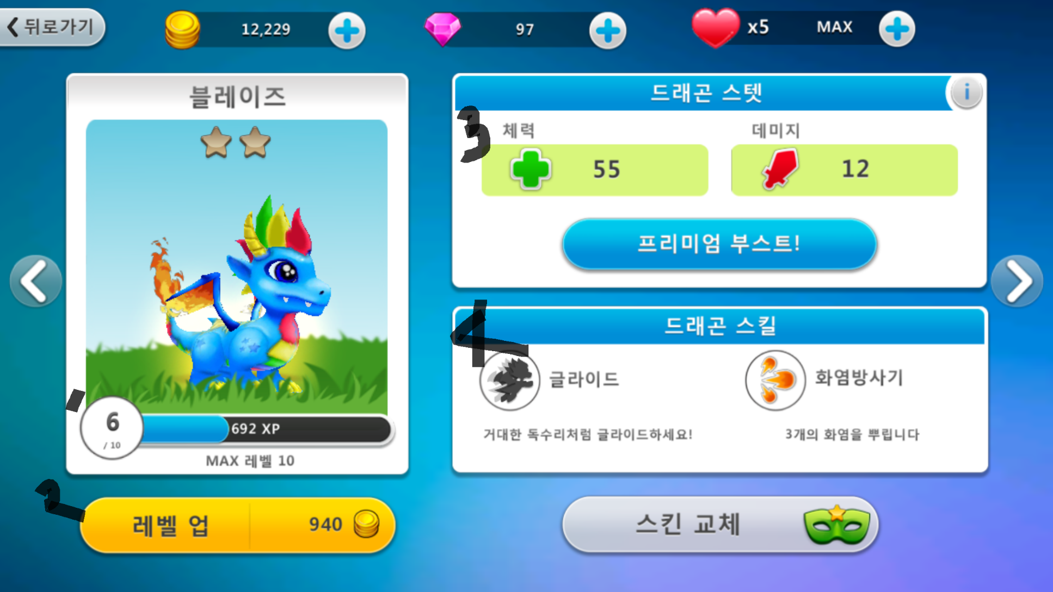
게임 설명

Slide 31
게임 설명
업그레이드
1 레벨을 업그레이드 함
2 동전은 레벨당 차이를 주어서 차감한다.
3 업그레이드 하면 체력과 스킬 데미지가 증가한다.
4 플레이어의 스킬을 표시해 준다.

Slide 32
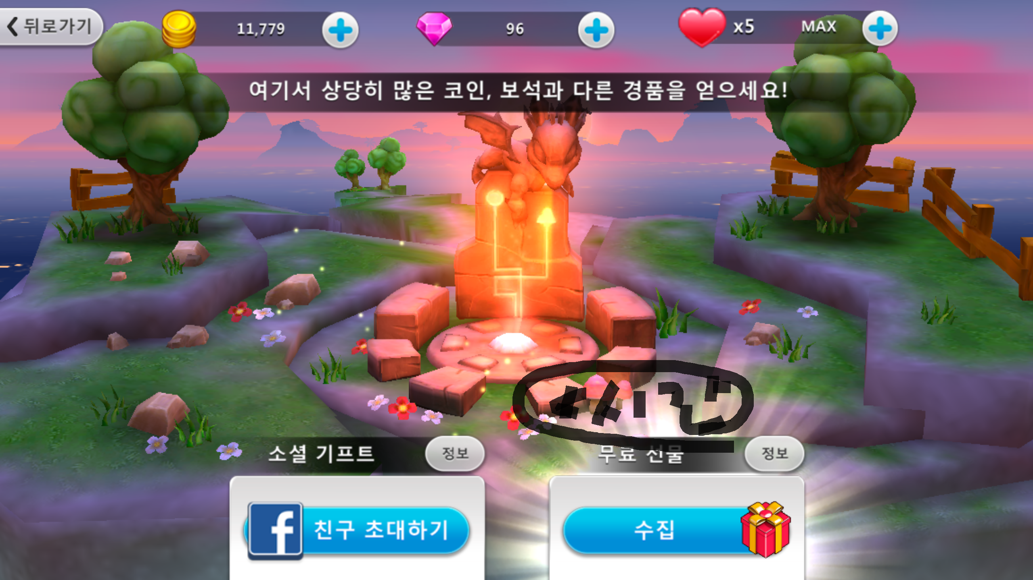
게임 설명

Slide 33
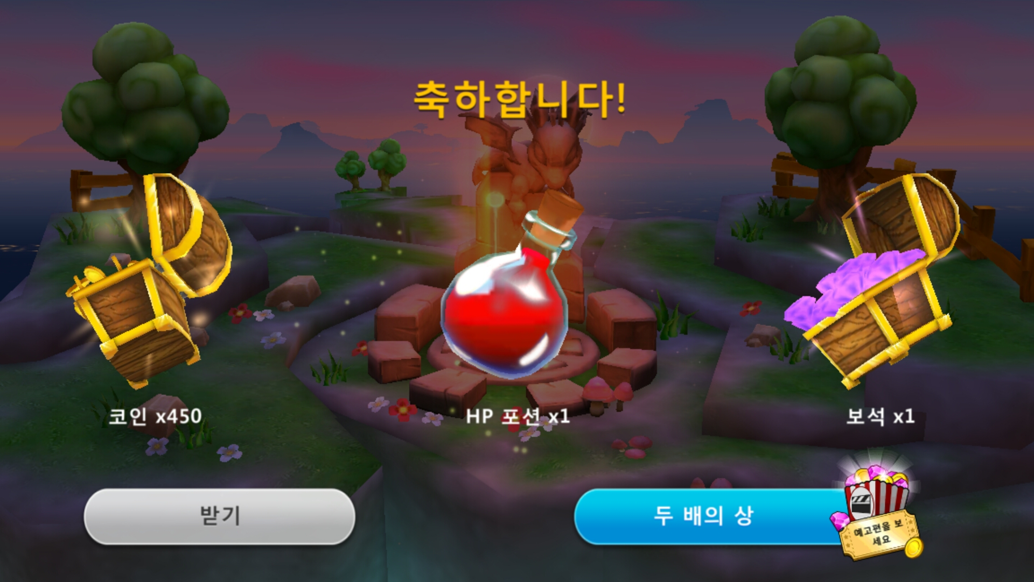
게임 설명

Slide 34
게임 설명
선물
선물은 4시간 마다 1번씩 동전과 포션 보석을 준다.
2배로 획득하려면 광고를 보면 된다.

Slide 35
순서도
게임화면
로비
게임 시작
빠른 플레이
안내
로비
나가기
다시하기
메인게임
에피1
게임화면
죽었을 때
에피2
단 빠른 플레이의
경우 보상받고 선택한다.
상점
아이템 창
로비
뒤로가기
랭킹
랭킹 창

